Slide 1
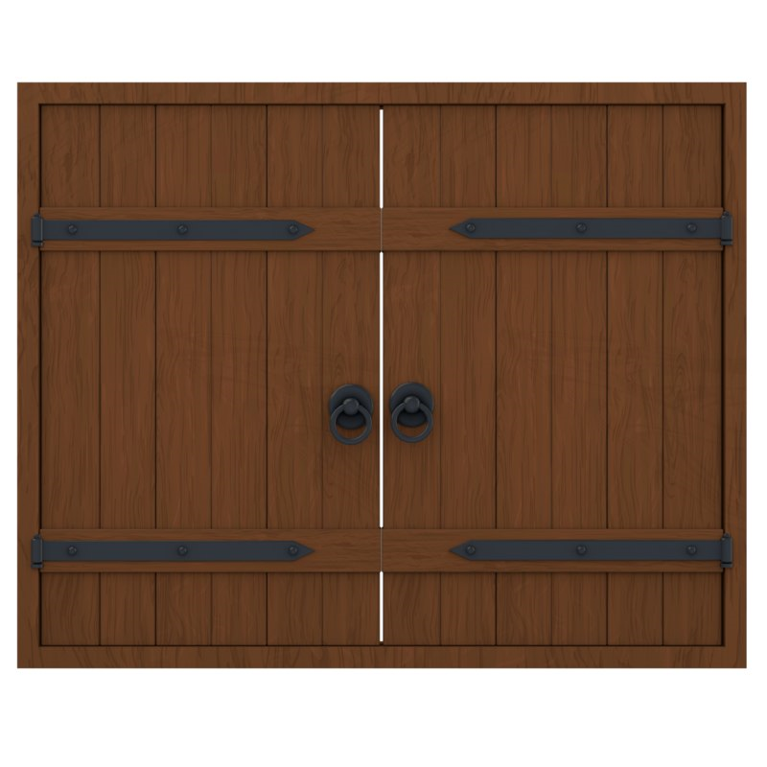



TOÁN
TOÁN
Nguyễn Thị Ái Quyên

Slide 2


Khởi động

Slide 3



Phép tính
56 + 27 = ?
Đáp số: 83

Slide 4
Phép tính
63 – 15 = ?
Đáp số: 48

Slide 5
Phép tính
63 – 15 = ?
Đáp số: 48

Slide 6
Phép tính
362 + 418 = ?
Đáp số: 680

Slide 7
Hình thành kiến thức

Slide 8
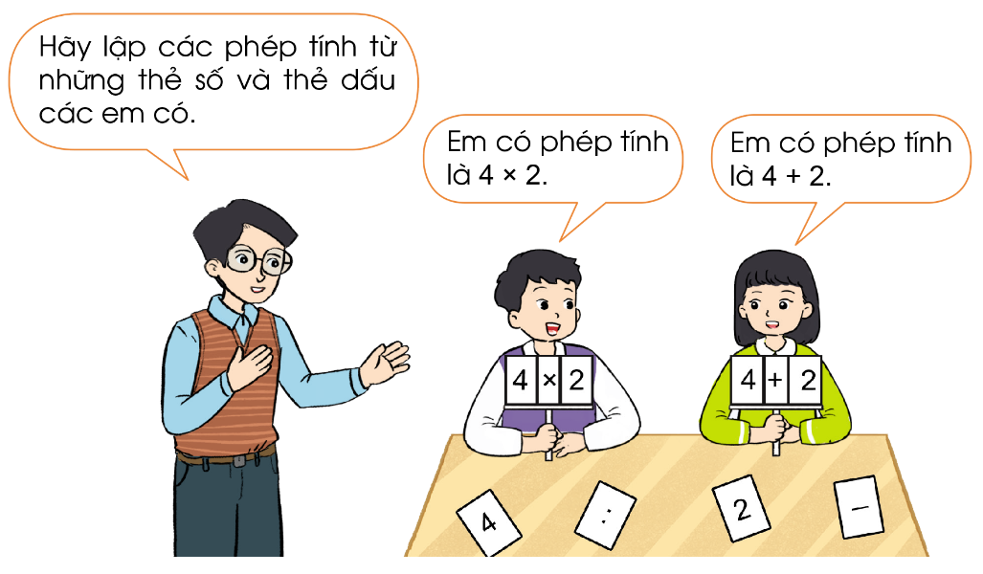

Slide 9

Ví dụ về biểu thức số
381 + 135, 95 – 17, 13 x 3, 64 : 8;
265 – 82 + 10; 11 x 3 + 4; 5 x 12 : 2; 93 : 3 – 20;… là các biểu thức số (hay còn gọi tắt là biểu thức.)

Slide 10
Biểu thức là một dãy các số, dấu phép tính viết xen kẽ với nhau (nối lại với nhau)

Slide 11
Luyện tập

Slide 12
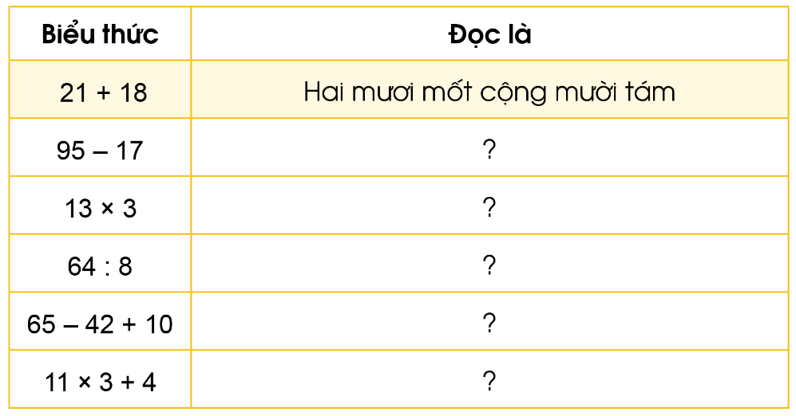
1
Đọc các biểu thức sau (theo mẫu):
Chín mươi lăm trừ mười bảy
Mười ba nhân ba
Sáu mươi tư chia tám
Sáu mươi lăm trừ bốn mươi hai cộng mười
Mười một nhân ba cộng bốn

Slide 13
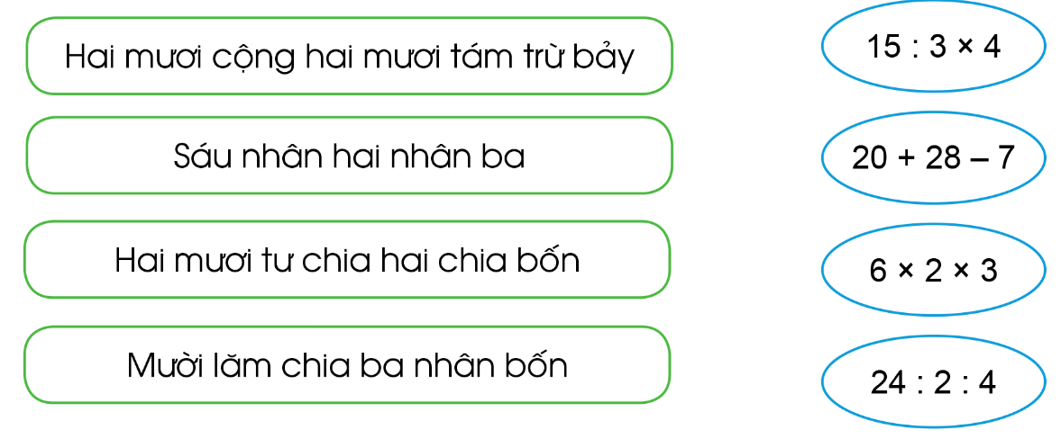
2
Chọn cách đọc tương ứng với mỗi biểu thức:

Slide 14

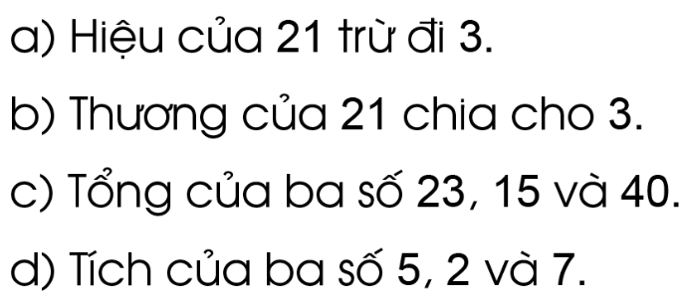

a) Hiệu của 21 trừ đi 3 là 21 - 3
b) Thương của 21 chia cho 3 là 21 : 3
c) Tổng của ba số 23, 15 và 40 là 23 + 15 + 40
d) Tích của ba số 5, 2 và 7 là 5 x 2 x 7

Slide 15
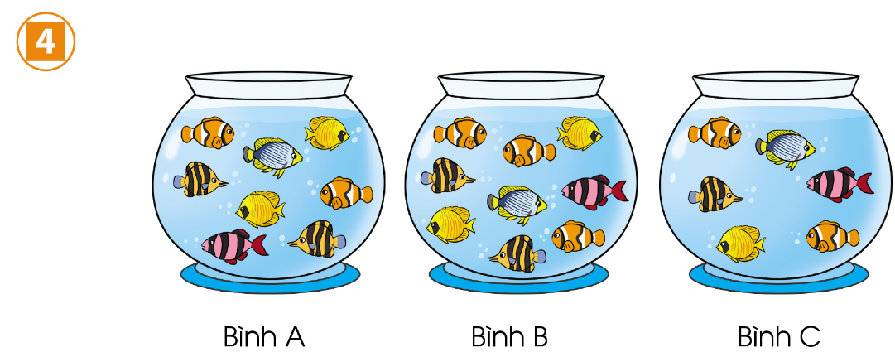
Dựa vào hình vẽ trên, nêu ý nghĩa của mỗi biểu thức sau:
a) 8 + 9 b) 8 + 6 c) 8 + 9 + 6

Slide 16
Bình A có 8 con cá
Bình B có 9 con cá
Bình C có 6 con cá
a) Biểu thức 8 + 9 cho biết tổng số cá ở hai bình A và B.
b) Biểu thức 8 + 6 cho biết tổng số cá ở hai bình A và C.
c) Biểu thức 8 + 9 + 6 cho biết tổng số cá ở ba bình A, B và C.

Slide 17
Củng cố

Slide 18


Cùng hoàn thành thử thách sau để giúp chúng tớ phục vụ khách hàng nhé!

Slide 19



Mười lăm nhân 3
Đọc biểu thức:
15 x 3

Slide 20


46 - 7
Lập biểu thức:
Hiệu của 46 trừ đi 7

Slide 21


6 x 3 x 8
Lập biểu thức:
Tích của ba số 6, 3 , 8

Slide 22

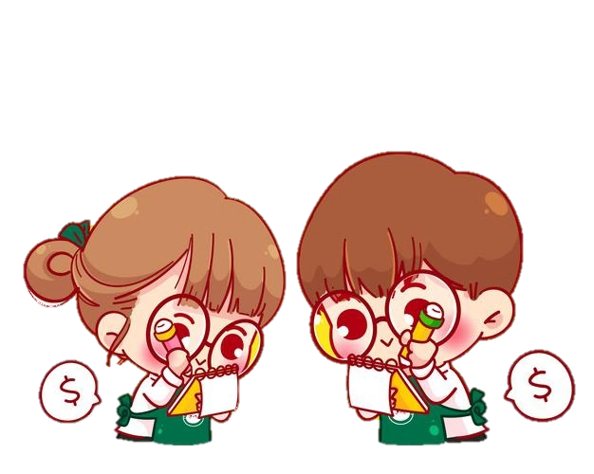

Chúng mình đã đạt chỉ tiêu.
Cảm ơn các bạn nhé!

Slide 23






